Slide 1

Проект Аэро-Пилот: инновации в авиации
Проект Аэро-Пилот представляет передовые технологии в авиации, направленные на повышение безопасности и эффективности полетов. Инновации охватывают системы управления и автоматизации.

Slide 2
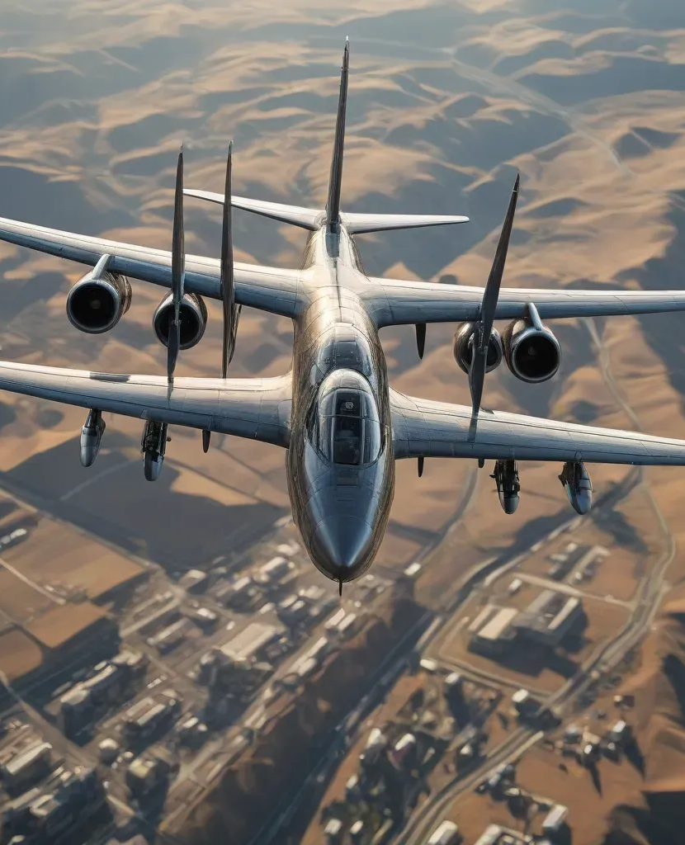
Цели и задачи проекта Аэро-Пилот
Проект Аэро-Пилот направлен на развитие технологий автоматизированного управления летательными аппаратами.
Целью является повышение безопасности полетов и снижение ошибок операторов через внедрение современных решений.

Slide 3
Технологические решения и новые разработки
Инновации в сфере технологий
Новые технологии меняют подходы в разных отраслях.
Разработка умных устройств
Умные устройства облегчают повседневную жизнь людей.
Внедрение искусственного интеллекта
AI оптимизирует процессы и улучшает производительность.

Slide 4
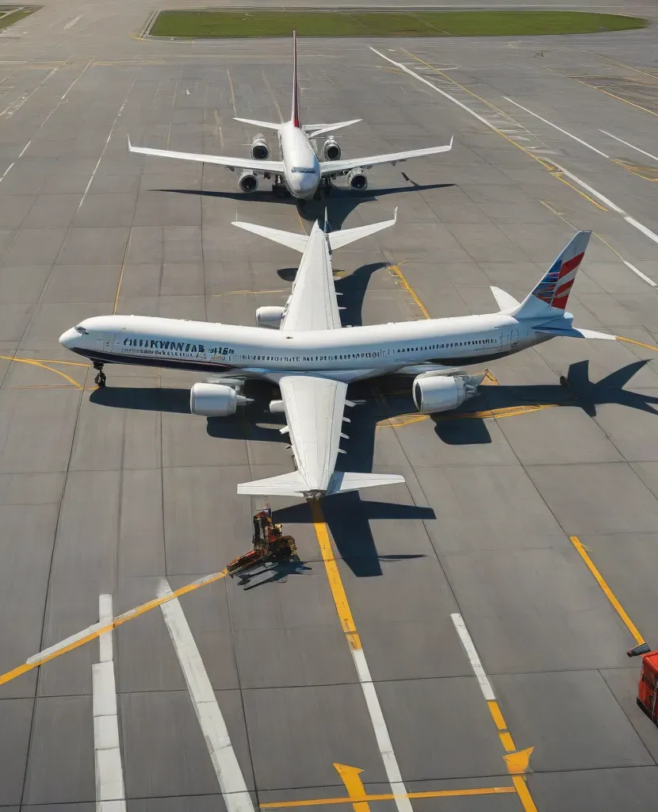




Преимущества для авиаперевозчиков
Экономия затрат на топливо
Улучшение клиентского сервиса
Современные технологии снижают расход топлива.
Инновации повышают удобство для пассажиров.
Повышение безопасности полетов
Увеличение операционной эффективности
Новые системы делают полеты более безопасными.
Автоматизация процессов снижает время обработки.

Slide 5
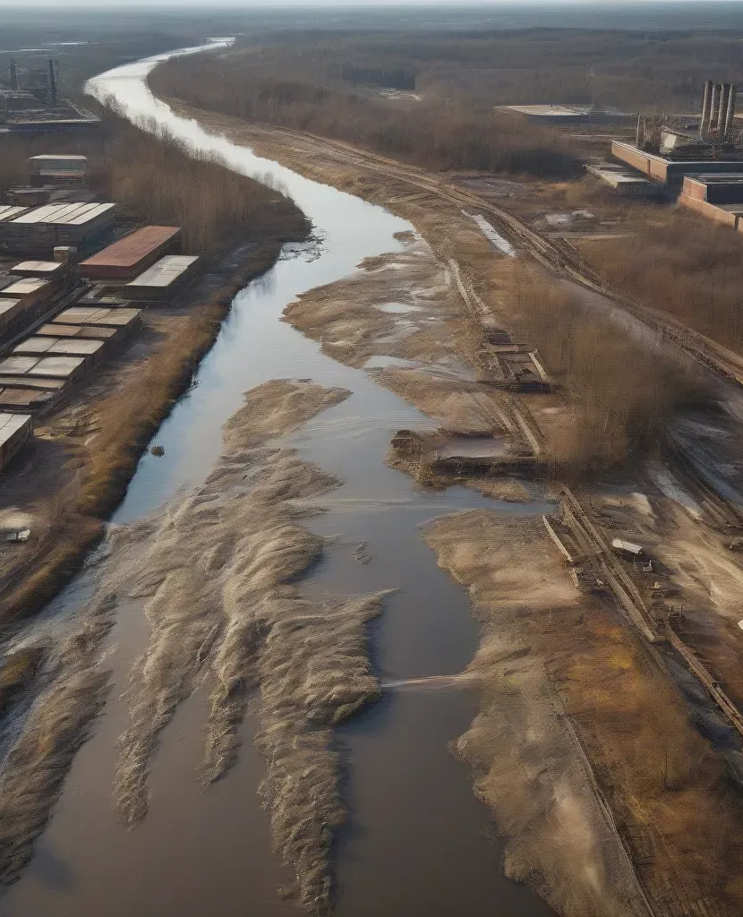
Воздействие на экологическую среду
Проблемы загрязнения воздуха
Угроза вырубки лесов
Выбросы заводов ухудшают качество воздуха.
Снижение лесных массивов влияет на биоразнообразие.
Влияние на водные ресурсы
Загрязнение рек снижает качество питьевой воды.

Slide 6
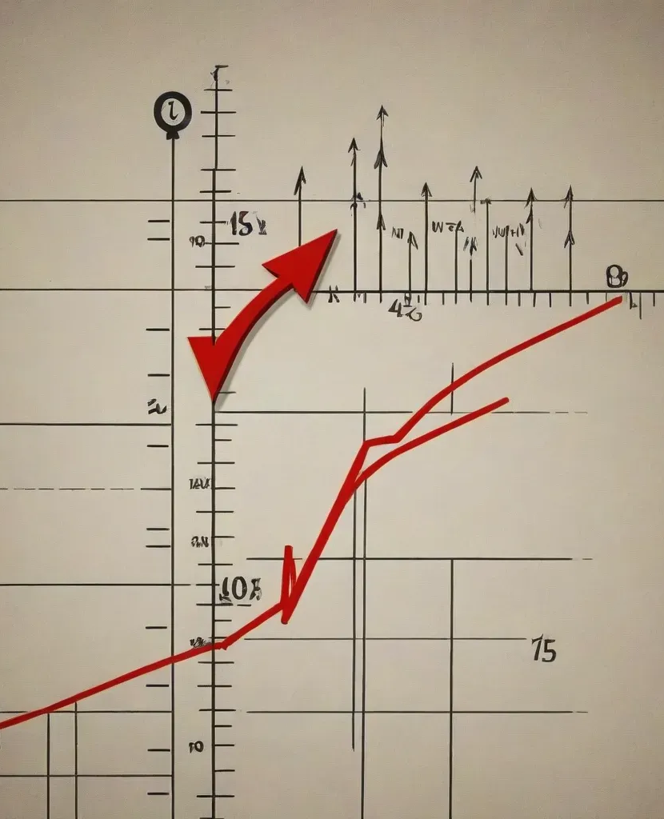
Экономическая эффективность и потенциал роста
Рост доходности
Увеличение прибыли за счет оптимизации ресурсов.
Снижение затрат
Оптимизация процессов для уменьшения расходов.
Инновации и инвестиции
Вложения в новые технологии для развития.
Анализ рынка
Оценка тенденций для стратегического планирования.

Slide 7
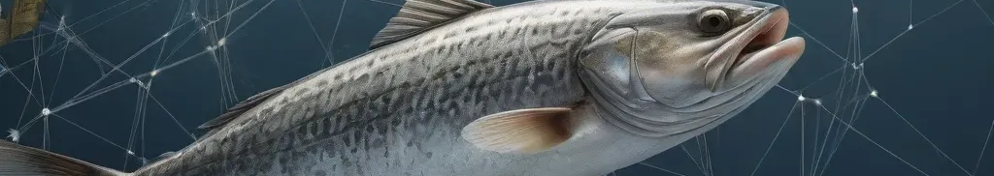
Партнерства и международное сотрудничество
Значимость партнерств
Роль международного сотрудничества
Влияние на экономику
Партнерства усиливают инновации и глобальное развитие.
Международное сотрудничество способствует обмену знаниями и ресурсами.
Совместная работа стимулирует экономический рост и устойчивость.

Slide 8
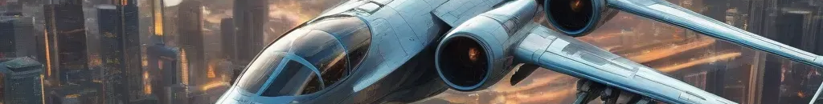
Будущее проекта Аэро-Пилот и перспективы
Рост инвестиционной привлекательности
Проект обещает высокий возврат на инвестиции
Расширение технологических возможностей
Новые функции и улучшения в разработке
Устойчивое развитие и инновации
Экологические решения и инновации в центре внимания

